Slide 1
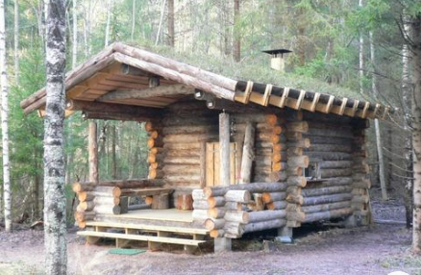
MRL maankäyttö- ja rakentamislain muutos Rakentamislaiksi
Rakennusjärjestyksen suurimman muutokset

Slide 2
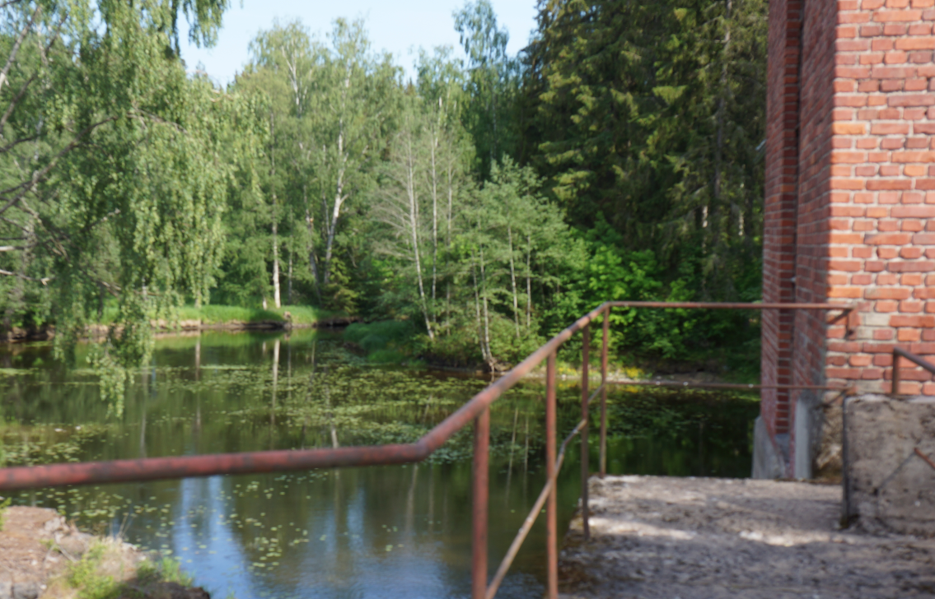
Rakentamislain muutosten syitä: Uusi rakentamislaki (751/2023) astui voimaan 1. tammikuuta 2025 ja tuo mukanaan merkittäviä muutoksia rakennusprosessiin Suomessa. Tässä katsaus lain keskeisiin muutoksiin ja tavoitteisiin:
Lupaprosessien Yksinkertaistaminen:
Rakennuslupa, toimenpidelupa ja toimenpideilmoitus yhdistetään yhdeksi lupamuodoksi, rakentamisluvaksi. Lupaa edellyttävien hankkeiden kynnystä nostetaan, esimerkiksi alle 30 neliön varaston tai pihasaunan voi rakentaa ilman lupaa, kunhan muut määräykset täyttyvät
Kestävä Rakentaminen:
Laki painottaa vähähiilisiä rakennusmateriaaleja ja energiatehokkuutta. Rakennuksen hiilijalanjälkilaskenta ja vähähiilisyysvaatimukset tulevat voimaan 1. tammikuuta 2026.
Digitalisaatio:
Rakentamisluvan tietomallipohjaisuus ja digitaalisten työkalujen käyttö rakennusprojekteissa edistetään. Rakentamisluvan käsittelylle on säädetty määräaika, joka on pääsääntöisesti kolme kuukautta.
Tontin Käytön Tehostaminen:
Uudistus kannustaa tehokkaampaan maankäyttöön kaupunkialueilla, sallien esimerkiksi korkeampien rakennusten rakentamisen tietyillä alueilla.

Slide 3
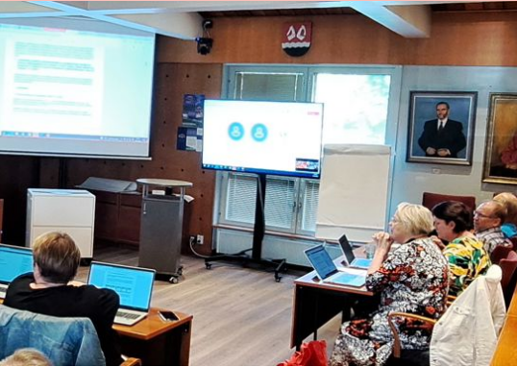
Tavoitteet
Byrokratian vähentäminen:
Helpottaa ja nopeuttaa lupaprosesseja sekä vähentää hallinnollista taakkaa.
Ilmastonmuutoksen torjunta:
Edistää ympäristöystävällistä ja energiatehokasta rakentamista.
Rakennusten digitalisaatio:
Parantaa rakennusten toimivuutta ja energiatehokkuutta digitaalisten työkalujen avulla.
Uusi laki pyrkii tekemään rakennusprosessista kestävämmän, laadukkaamman ja tehokkaamman.

Slide 4
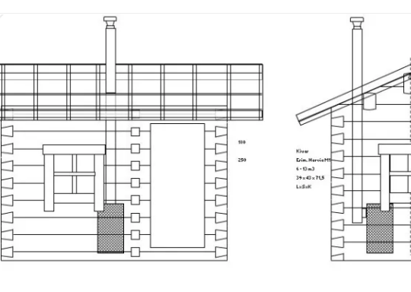
Keskeiset muutokset
Luvanvaraisuuden kynnys:
Uuden rakentamislain myötä tietyt pienet rakennusprojektit vapautuivat rakennuslupavaatimuksesta. Tässä on joitakin esimerkkejä:
Alle 30 m² rakennukset:
Esimerkiksi pihasauna, autokatos, kesäkeittiö tai varasto, kunhan ne ovat kaavanmukaisia
Alle 50 m² katokset:
Näihin kuuluvat esimerkiksi autokatokset.
Alle 120 m³ rakennukset:
Jos kaavassa rakennusoikeus on annettu tilavuutena, kooltaan alle 120 m³ rakennukset eivät vaadi lupaa.
On kuitenkin tärkeää huomata, että vaikka lupaprosessi on poistettu, rakentamisen on edelleen täytettävä kaikki muut määräykset ja säännöt, kuten etäisyydet naapureihin ja palo-osastoinnit. Lisäksi rakennuksen asuttavuus arvioidaan ympäristöministeriön "hella"-periaatteen mukaisesti.
Rakentamislupaa vaativien hankkeiden kynnystä on nostettu. Esimerkiksi alle 30 neliömetrin varaston tai pihasaunan voi rakentaa ilman lupaa, kunhan muut rakentamis- ja kaavamääräykset täyttyvät

Slide 5
Poikkeamisluvat:
Rakennuksen käyttötarkoituksen muutos asumiseen on mahdollista myöntää poikkeamisluvalla, vaikka se olisi asemakaavan vastainen. Tämä helpottaa esimerkiksi toimistotilojen muuttamista asunnoiksi.
Uuden rakentamislain 18 § mukaan vapaa-ajan asunnon muuttaminen vakituiseen asumiseen on helpottunut. Kunta voi määritellä rakennusjärjestyksessä ne alueet ja edellytykset, joilla muutos ei vaadi poikkeamislupaa. Tämä tarkoittaa, että kunta voi sallia muutoksen ilman erillistä lupaprosessia, jos tietyt ehdot täyttyvät. Kunnan tuleekin tarkastelle tätä mahdollisuutta ja mahdollisesti määritellä ne alueet ja perusteet luopua poikkeamisesta.
Lupapäätösten lainvoimaisuus:
Lupapäätöksen lainvoimaisuus viivästyy, koska päätöksen lainvoimaisuutta joudutaan odottamaan seitsemän päivän tiedoksiantoajan ja 30 päivän muutoksenhakuajan vuoksi. Tämä tarkoittaa, että rakentajat joutuvat suunnittelemaan aikataulunsa tarkemmin ja varaamaan enemmän aikaa lupaprosessiin.
Ilmastonmuutoksen hillintä ja kiertotalous:
Rakennushankkeissa on nyt otettava huomioon koko elinkaaren aikaiset ilmastovaikutukset. Tämä tarkoittaa, että rakennuksen suunnittelussa ja toteutuksessa on painotettava vähähiilisyyttä ja kiertotaloutta. Esimerkiksi rakennusmateriaalien valinnassa on suosittava kierrätettäviä ja vähäpäästöisiä vaihtoehtoja.

Slide 6
Rakentamisen luvanvaraisuus:
Rakentamislaki rakentamislupa 42 §
Uuden rakennuskohteen rakentaminen edellyttää rakentamislupaa, jos kohde on:
1) asuinrakennus;
2) kooltaan vähintään 30 neliömetriä tai 120 kuutiometriä oleva rakennus;
3) kooltaan vähintään 50 neliömetriä oleva katos;
4) yleisörakennelma, jota voi käyttää yhtä aikaa vähintään viisi luonnollista henkilöä;
5) vähintään 30 metriä korkea masto tai piippu;
6) vähintään 2 neliömetrin suuruinen valaistu mainoslaite;
7) energiakaivo;
8) erityistä toimintaa varten rakennettava alue, josta aiheutuu vaikutuksia sitä ympäröivien alueiden käytölle.

Slide 7
Rakentamislaki 42 §
Uuden rakennuskohteen rakentaminen edellyttää rakentamislupaa myös, jos rakentamisella on vähäistä merkittävämpää vaikutusta alueiden käyttöön, kaupunkikuvaan, maisemaan, kulttuuriperintöön tai ympäristönäkökohtiin, rakentaminen edellyttää viranomaisvalvontaa olennaisten teknisten vaatimusten toteutumisen varmistamiseksi tai rakennusvalvonnan on tarpeen valvoa rakennuskohteen rakentamista yleisen edun kannalta. Rakentamislupa ei kuitenkaan ole tarpeen, jos toimenpide perustuu alueidenkäyttölain mukaiseen katusuunnitelmaan, liikennejärjestelmästä ja maanteistä annetun lain (503/2005) mukaiseen hyväksyttyyn tiesuunnitelmaan tai ratalain (110/2007) mukaiseen hyväksyttyyn ratasuunnitelmaan. Kunta voi rakennusjärjestyksessä kuitenkin määrätä, että rakentamislupaa ei kunnassa tai sen osassa tarvita tässä momentissa tarkoitettuun rakentamishankkeeseen, jos rakentamishanketta voidaan pitää vähäisenä.
Rakentamislupa tarvitaan myös sellaiseen korjaus- ja muutostyöhön, joka on verrattavissa rakennuksen rakentamiseen, sekä rakennuksen laajentamiseen tai sen kerrosalaan laskettavan tilan lisäämiseen. Rakennuskohdetta korjattaessa rakentamislupa tarvitaan, jos korjaus kohdistuu vähäistä merkittävämmässä määrin toimenpidealueessa todetun terveyshaitan poistamiseen, toimenpidealueen kantava rakenne on vaurioitunut tai korjaustoimenpiteet voivat vaarantaa rakennuskohteen terveellisyyden tai turvallisuuden taikka korjaamisella on merkittävää vaikutusta kaupunkikuvaan, maisemaan tai kulttuuriperintöön. Rakentamislupa tarvitaan myös korjaamiseen, joka kohdistuu rakennuskohteen olennaisiin ominaispiirteisiin. Korjaamiseen tarvitaan aina rakentamislupa, jos:
1) korjataan tai muutetaan kaavan tai lain nojalla suojeltua taikka historiallisesti tai rakennustaiteellisesti arvokasta rakennusta tavalla, jolla on merkittävää vaikutusta rakennuksen suojeltavalle tai rakennustaiteelliselle arvolle;
2) rakennuksen vaippaan tai teknisiin järjestelmiin liittyvällä korjaus- tai muutostyöllä voidaan vaikuttaa merkittävästi rakennuksen energiatehokkuuteen taikka energia- ja ympäristövaikutuksiin rakennuksen koko elinkaaren aikana;
3) muutetaan rakennuksen tai sen osan käyttötarkoitusta olennaisesti.

Slide 8
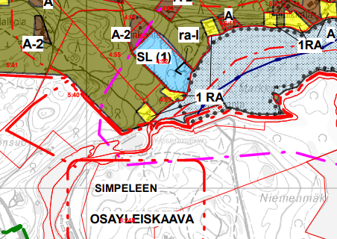
Rantarakentamisen rajoitukset
Ympäristön suojelu:
Ranta-alueet ovat usein herkkiä ekosysteemejä, ja rakentaminen voi vaikuttaa merkittävästi vesistöjen laatuun ja luonnon monimuotoisuuteen. Rajoittamalla rakennusten kokoa pyritään minimoimaan ympäristövaikutukset.
Tulvavaara:
Ranta-alueilla on suurempi riski tulville, ja pienemmät rakennukset ovat helpommin suojattavissa ja siirrettävissä tarvittaessa. Tämä on erityisen tärkeää ilmastonmuutoksen myötä lisääntyvien sään ääri-ilmiöiden vuoksi. Pienillä vesistöillä kuten lammet voi tulvia syntyä nopeastikin ja odottamattomasti esimerkiksi lasku ojan tukkeuma. (esim. majavan pato)
Maisemalliset arvot:
Ranta-alueiden maisemalliset arvot ovat tärkeitä sekä paikallisille asukkaille että matkailijoille. Pienemmät rakennukset sulautuvat paremmin ympäristöön ja säilyttävät alueen luonnonkauneuden.

Slide 9
Esimerkit muutoksista
Luvanvaraisuuden kynnys
Esimerkki 1:
Aiemmin pihasaunan rakentaminen vaati rakennusluvan aina, mutta nyt alle 30 neliömetrin pihasaunan voi rakentaa ilman lupaa, kunhan se täyttää muut rakentamis- ja kaavamääräykset. Tämä helpottaa erityisesti pientaloasukkaita ja mökkien omistajia.
Esimerkki 2:
Alle 30 m²:n rakennukset, kuten autotallin ja aitan yhdistelmät, eivät enää tarvitse rakennuslupaa, jos ne eivät ole asuinrakennuksia. Tämä helpottaa lupaprosessia ja vähentää byrokratiaa, mutta tuo myös lisää vastuuta rakentajalle.
On kuitenkin tärkeää varmistaa, että rakennus täyttää kaikki muut rakentamismääräykset ja -säännöt, kuten etäisyydet naapureihin ja palo-osastoinnin. Lisäksi on suositeltavaa keskustella hankkeesta etukäteen naapureiden kanssa ja tutustua alueen kaavamääräyksiin sekä kunnan rakennusjärjestykseen.

Slide 10
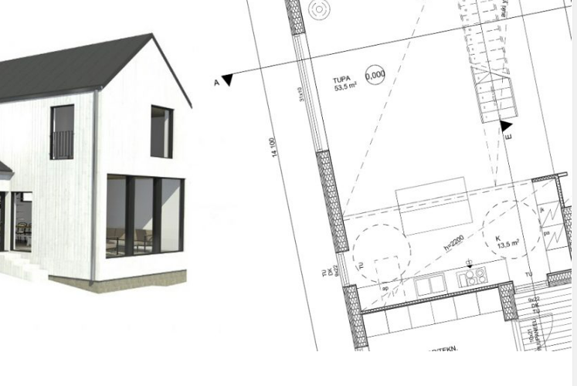
Milloin omakotitalon rakentaminen tarvitsee rakentamisluvan?
Omakotitalon rakentaminen tarvitsee rakentamisluvan useista syistä, jotka liittyvät turvallisuuteen, ympäristöön ja yhteiskunnan järjestykseen.
Asuinrakennukset:
Kaikki asuinrakennukset, kuten omakotitalot, vaativat rakentamisluvan. Tämä koskee myös loma-asuntoja.
Rakennuksen koko:
Yli 30 m²:n tai 120 m³:n rakennukset tarvitsevat rakentamisluvan, vaikka ne eivät olisi asuinrakennuksia.
Vaikutukset ympäristöön:
Jos rakennushanke vaikuttaa merkittävästi alueiden käyttöön, kaupunkikuvaan, maisemaan, kulttuuriperintöön tai ympäristönäkökohtiin, tarvitaan rakentamislupa.
Tekniset vaatimukset:
Rakennushankkeet, jotka vaativat viranomaisvalvontaa teknisten vaatimusten ja yleisen edun vuoksi, tarvitsevat luvan.

Slide 11
Miksi omakotitalon rakentaminen ei voi olla luvaton?
Turvallisuus:
Rakentamisluvan avulla varmistetaan, että rakennus täyttää kaikki turvallisuusvaatimukset, kuten paloturvallisuus ja rakenteellinen kestävyys.
Ympäristönsuojelu:
Lupa varmistaa, että rakennus ei aiheuta haittaa ympäristölle, esimerkiksi jätevesien käsittelyn osalta.
Kaavamääräykset:
Rakentamisluvan avulla varmistetaan, että rakennus noudattaa alueen kaavamääräyksiä ja sopii ympäristöönsä.
Naapurisuhteet:
Lupa auttaa varmistamaan, että rakennus ei aiheuta haittaa naapureille, esimerkiksi varjostuksen tai melun osalta.
Yhteiskunnan järjestys:
Rakentamisluvat auttavat ylläpitämään järjestystä ja ennakoitavuutta yhteiskunnassa, mikä on tärkeää infrastruktuurin ja palveluiden suunnittelussa.
Rakentamisluvan hakeminen on siis tärkeää sekä yksilön että yhteiskunnan kannalta.

Slide 12
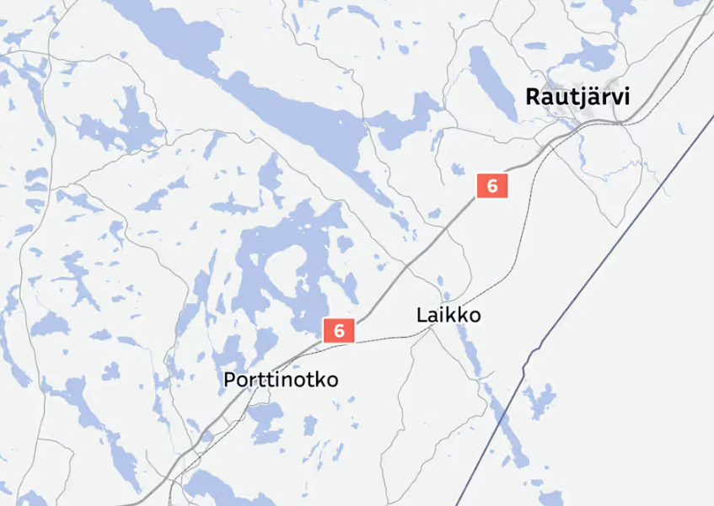
Sijoittumisluvan tarve
Haja-asutusalueelle rakennettaessa sijoittumislupa on tärkeä osa prosessia. Sijoittumislupa varmistaa, että rakennus sijoittuu sopivasti ympäristöönsä ja täyttää kaikki kaavamääräykset ja muut säännökset. Tässä on keskeiset asiat, jotka tulee huomioida:
Rakennuspaikan sijainti:
Sijoittumislupa tarvitaan, jos rakennuspaikka ei ole asemakaava-alueella tai jos rakennuspaikka poikkeaa yleiskaavan määräyksistä. Sijoittumisen edellytykset katsotaan pääsääntöisesti rakentamisluvan yhteydessä. Rakennusluvaton rakennuskin voi tarvita sijoittumisluvan
Hakemus:
Sijoittumislupaa haetaan kunnan rakennusvalvontaviranomaiselta. Hakemukseen tulee liittää tarvittavat suunnitelmat ja selvitykset, kuten asemapiirros ja rakennuksen sijoittuminen tontille.
Naapureiden kuuleminen:
Kunnan rakennusvalvonta kuulee naapureita sijoittumislupahakemuksen yhteydessä. Tämä varmistaa, että rakennus ei aiheuta kohtuutonta haittaa naapureille.
Päätös:
Kunnan rakennusvalvonta tekee päätöksen sijoittumisluvasta. Päätöksessä otetaan huomioon kaavamääräykset, ympäristövaikutukset ja naapureiden mielipiteet.

Slide 13
Huomioitavat asiat rakennuksen sijoittumisessa
Kaavamääräykset:
Varmista, että rakennus täyttää alueen kaavamääräykset ja rakennusjärjestyksen ehdot.
Ympäristövaikutukset:
Arvioi rakennuksen vaikutukset ympäristöön, kuten maisemaan ja luonnon monimuotoisuuteen.
Rakennuksen sijoittuminen:
Suunnittele rakennuksen sijoittuminen siten, että se sulautuu ympäristöön ja täyttää kaikki tekniset vaatimukset.
Sijoittumislupa on tärkeä osa haja-asutusalueelle rakentamista, ja sen avulla varmistetaan, että rakennusprojekti sujuu ongelmitta ja täyttää kaikki vaatimukset

Slide 14
Käytännön esimerkki
Henkilö omistaa vapaa-ajan tontin Rautjärven alueella ja haluaa rakentaa mökin ja saunan. Hän voi rakentaa mökin vähintään 25 metrin päähän rantaviivasta ja saunan samalle tontille, kunhan saunan koko ei ylitä 25 neliömetriä ja vähintään 15 metrin etäisyydelle rantaviivasta. Näin hän noudattaa yleiskaavan määräyksiä ja suojelee samalla rantaympäristöä.
Mikäli halutaan rakentaa Rakentamislain salliman alle 30m² rakennusluvattoman mutta yli 25 m² rakennuksen tarvitsee hakea poikkeamislupa yleiskaavasta. Kyseessä on yleiskaavan salliman rakennusoikeuden ylittämisestä.
Ote yleiskaava määräyksistä:
A-, RA-, RA-1 ja RA-s alueiden rakentamista koskevat määräykset: Alueelle sijoitettavan asunnon tai loma-asunnon etäisyys keskivedenkorkeuden mukaisesta rantaviivasta tulee olla vähintään 25 metriä sekä erillisen kerrosalaltaan enintään 25 k-m2 suuruisen saunarakennuksen etäisyys rantaviivasta vähintään 15 metriä, mikäli maasto-olosuhteet eivät muuta osoita.
Kullekin rakennuspaikalle 15 metrin etäisyydelle rannasta voidaan rakentaa enintään 25 k-m2 suuruisen rantasaunan lisäksi joko savusauna, talousrakennus (grillikota) tai (grilli) katos, joka on kerrosalaltaan enintään 15 m2. Kullekin rakennuspaikalle saa rakentaa maksimissaan 5 rakennusta.

Slide 15
Yhteenveto
Rautjärven kunnan yleiskaava ja rakennusjärjestys asettaa selkeät rajoitukset rantarakentamiselle, jotta ympäristö säilyy mahdollisimman luonnonmukaisena ja kestävänä.
Rakennusten etäisyydet ja määrät on suunniteltu suojelemaan rantavyöhykkeen ekosysteemiä ja maisemallisia arvoja.
Rakennusjärjestysehdotukseen voi tutustua alla olevan linkin kautta
Rakennusjärjestysehdotus 2025
Mahdolliset mielipiteet asiasta tulee toimittaa 3.3.2025 klo 15 mennessä liikelaitos- ja lupajohtokunnalle, Simpeleentie 12, 56800 Simpele tai sähköisesti rautjarven.kunta@rautjarvi.fi

